Slide 1
讀書會學習社群平台使用手冊
(學生版)

Slide 2
讀書會學習社群平台首頁介紹 繳交作業方式
目錄

Slide 3

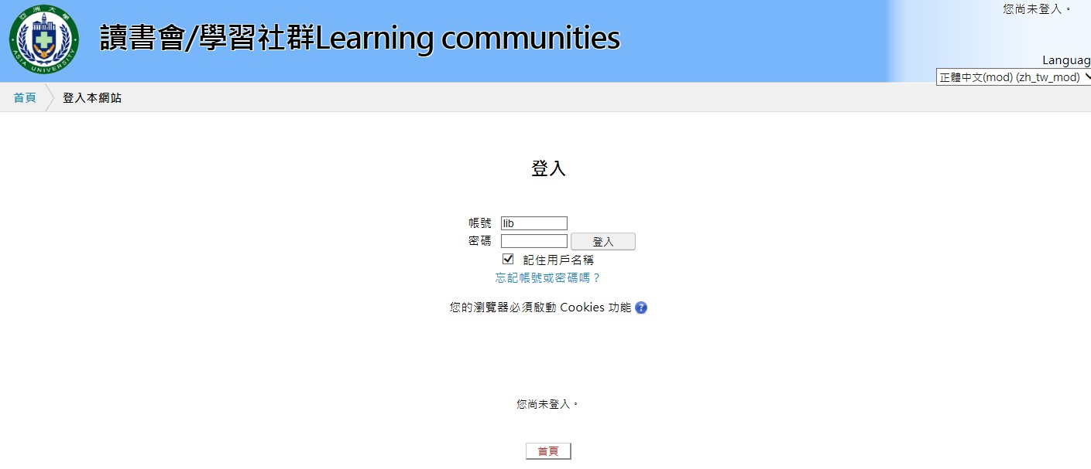

登入讀書會/學習社群平台

Slide 4
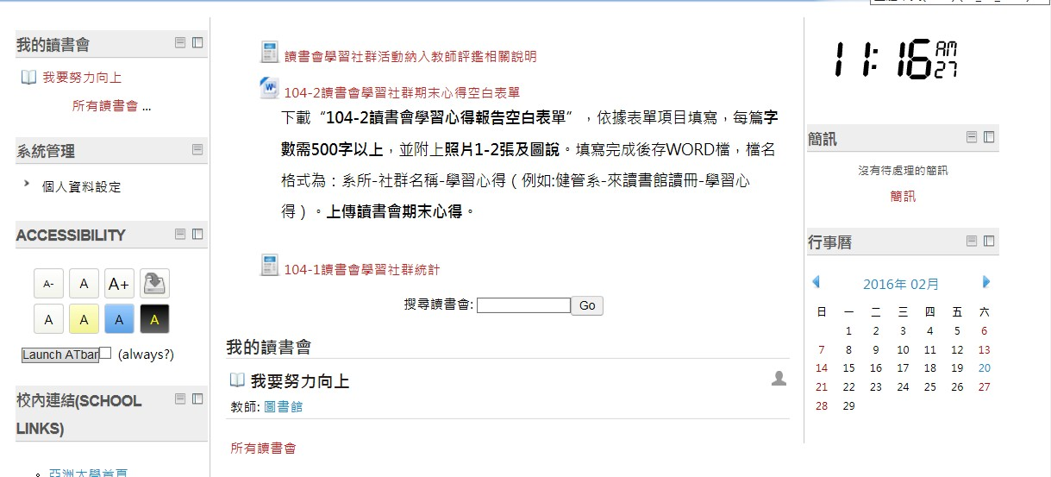
_{學生版首頁介紹}區與空白心得下載
讀書會學習社群活動公告專
學生所屬的讀書會列表與指導老師

Slide 5
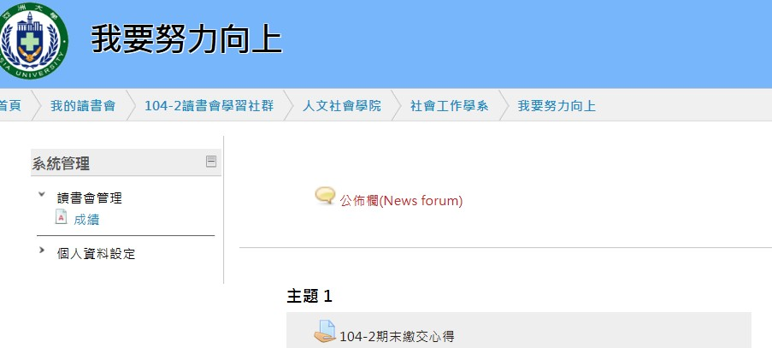
繳交期末學習心得-1

Slide 6
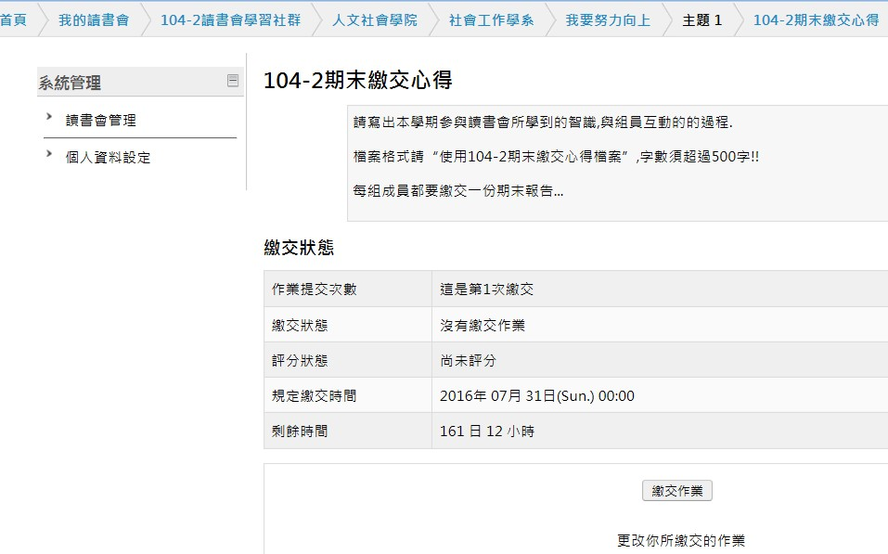
繳交期末學習心得-2(繳交作業)
繳交作業說明-依照當期 規定為主:目前為word檔、 300字反思、學習討論照
片
繳交作業

Slide 7
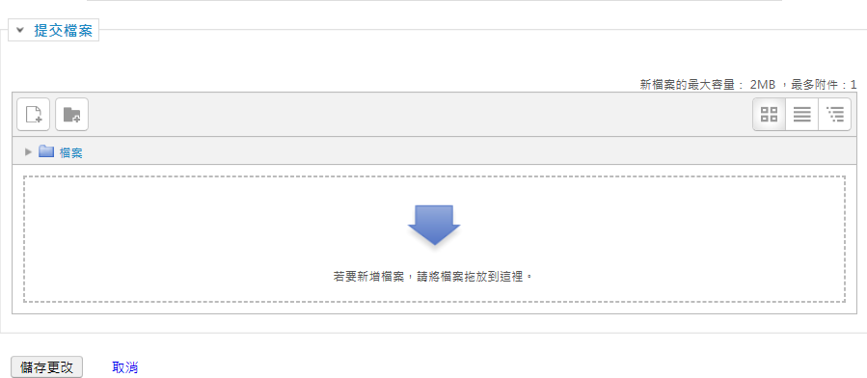
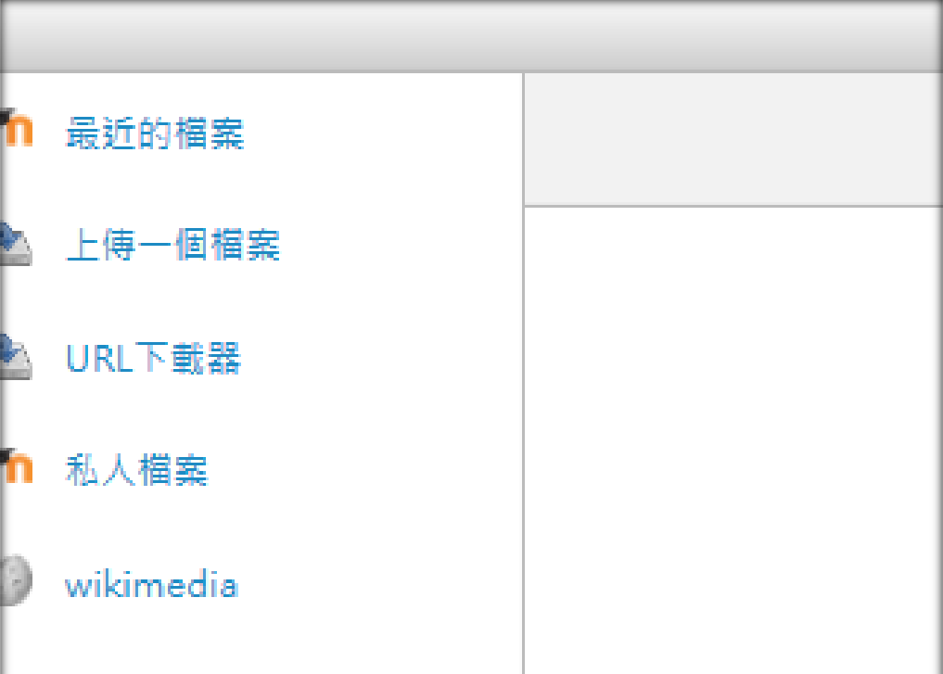
繳交期末學習心得-3(上傳期末心得)
點選箭頭→上傳一個檔案限word檔

Slide 8
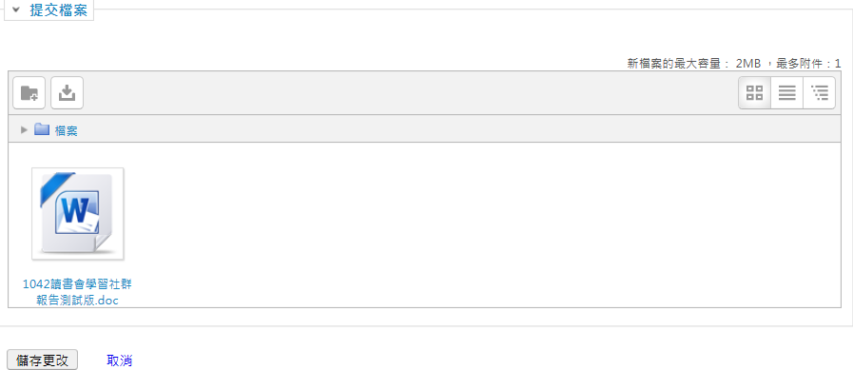
繳交期末學習心得- 4(檔案上傳)
上傳一個檔案→ 儲存更改

Slide 9
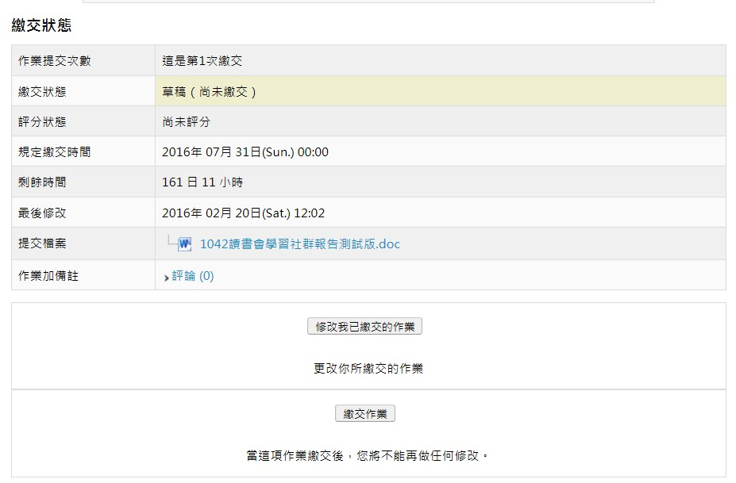
繳交期末學習心得- 4(繳交作業)
修改已繳交檔案
繳交作業

Slide 10
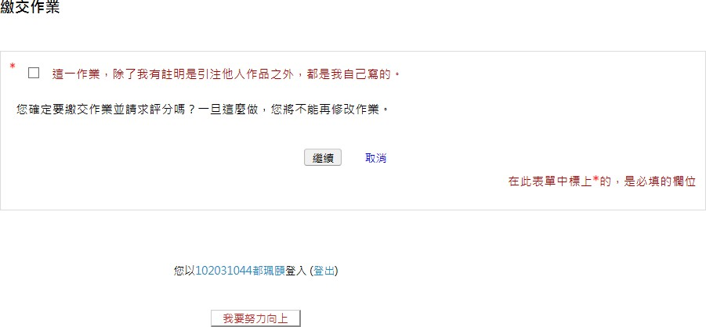
繳交期末學習心得- 4(繳交作業-繼續)
看完注意事項後請勾選
☑

Slide 11
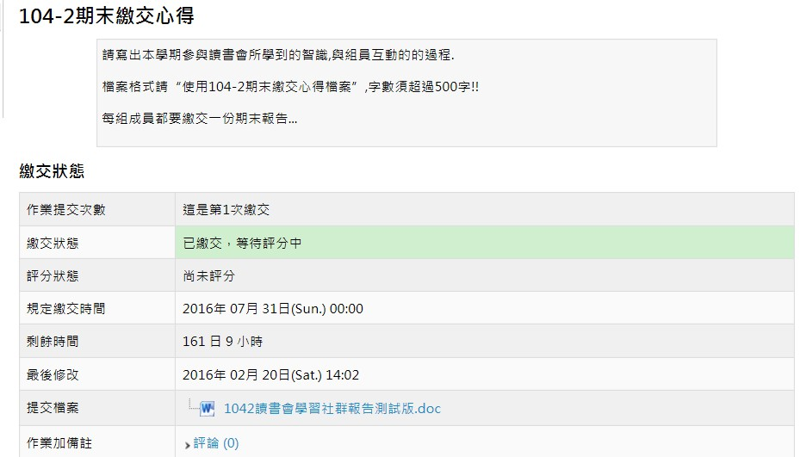
繳交期末學習心得- 5(完成)

Slide 12
問題反應
圖書館數位資訊組 吳培寧
EMAIL ：eva788137@asia.edu.tw
校內分機 : 3418

